Slide 1
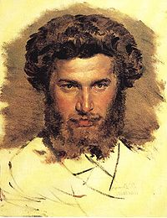
Куїнджі Архип Іванович
(15 січня 1842 (за іншою версією — 1841) — 11 липня 1910) — видатний український та російський живописець-пейзажист грецького походження, педагог.

Slide 2
Ім'я при народженні: Куїнджі Архип Іванович
Дата народження: 15 січня 1842
Місце народження: Маріуполь
Дата смерті: 11 липня 1910 (68 років)
Місце смерті: Петербург
Національність: грек
Громадянство: Російська імперія
Жанр: пейзаж
Навчання: Петербурзька Академія мистецтв
Напрямок: Реалізм
Роки творчості: 1865—1908
Вплив на: Микола Реріх

Slide 3
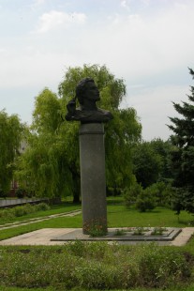
Пам’ятник митцю у Маріуполі

Slide 4
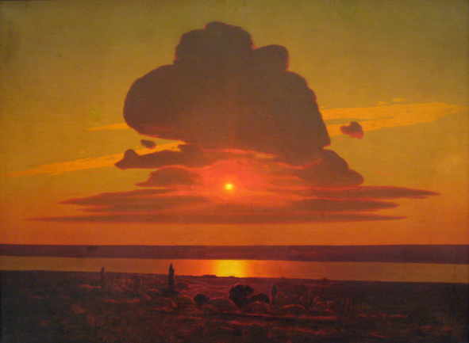
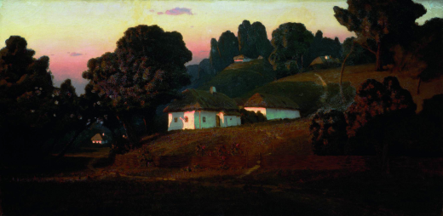
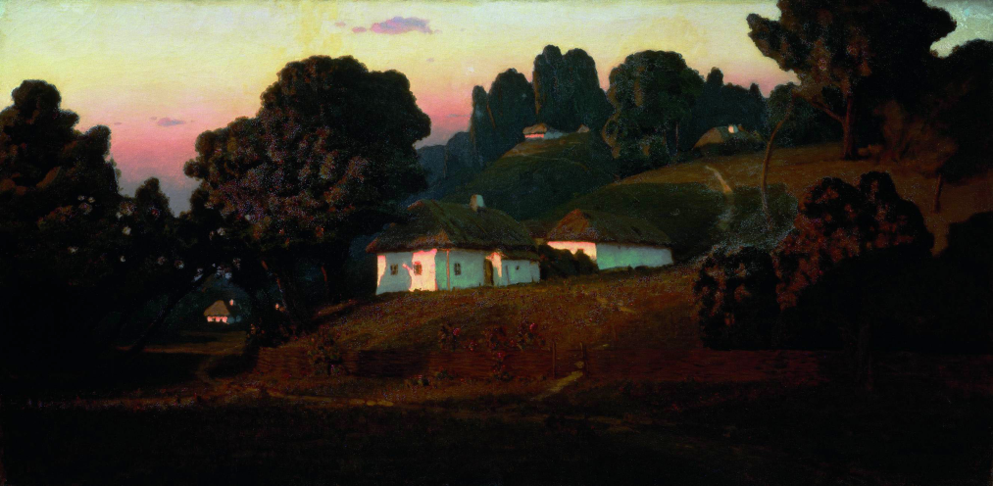
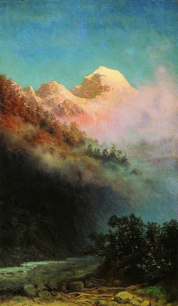
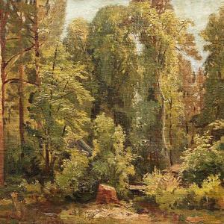
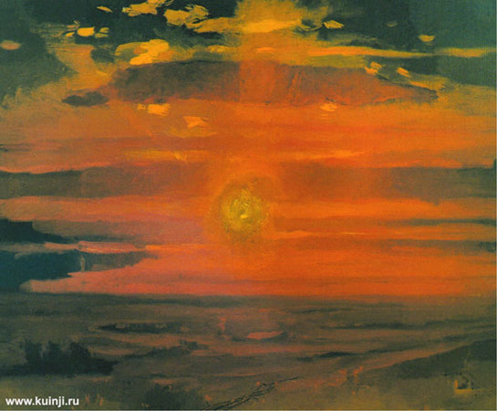
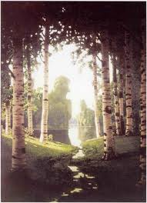
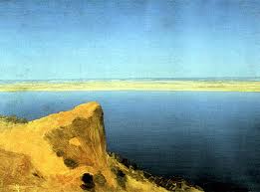
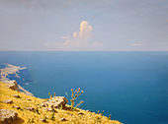
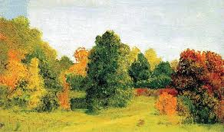
Найвизначніші твори

Slide 5
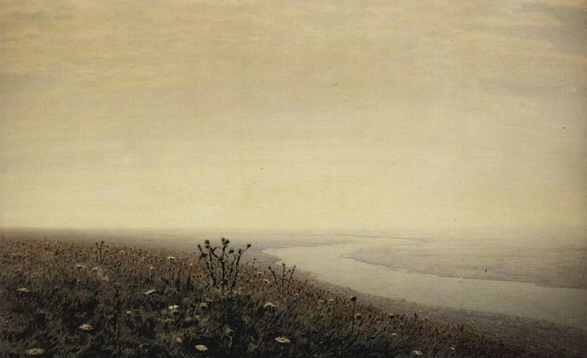
"Дніпро вранці" (1881)

Slide 6
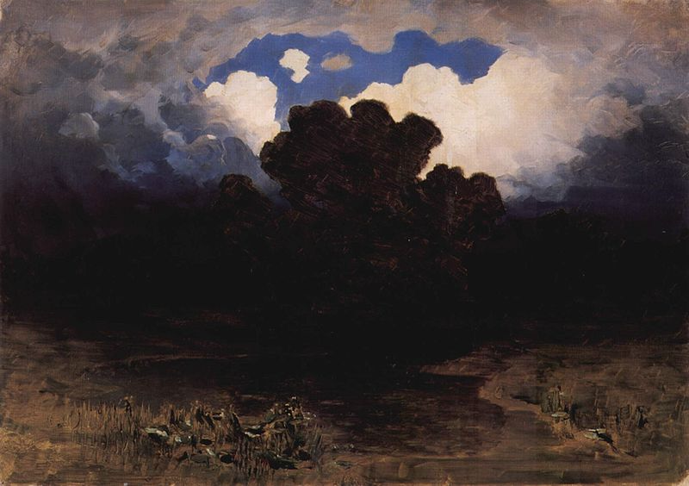
"Хмари" (1882)

Slide 7

«Море. Крим.» (1898-1908)

Slide 8
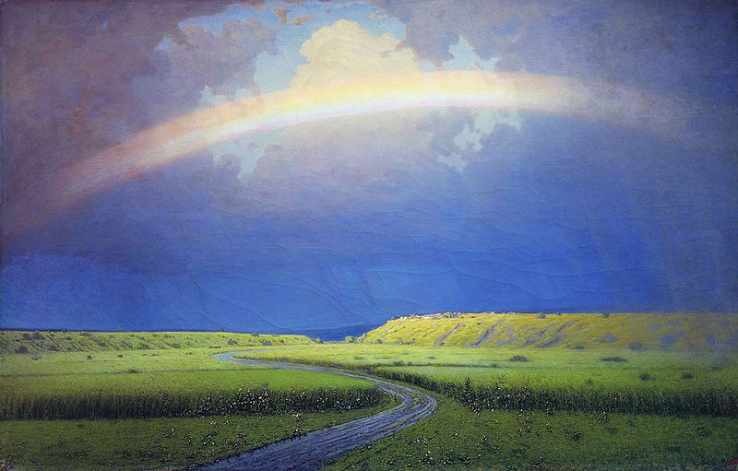
«Веселка» (1900—1905)

Slide 9
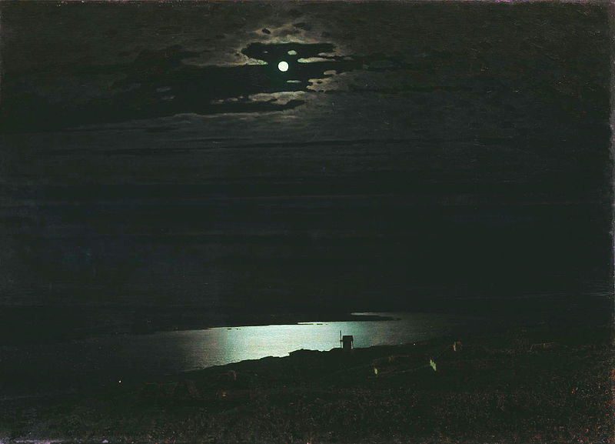
«Місячна ніч на Дніпрі»(1880)

Slide 10
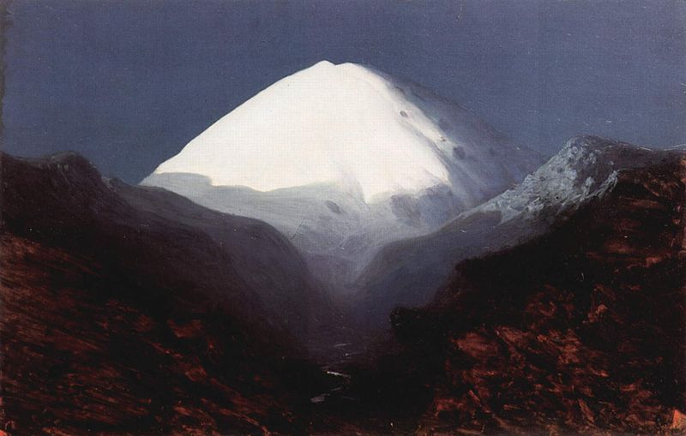
«Ельбрус. Місячна ніч» (1890—1895)

Slide 11
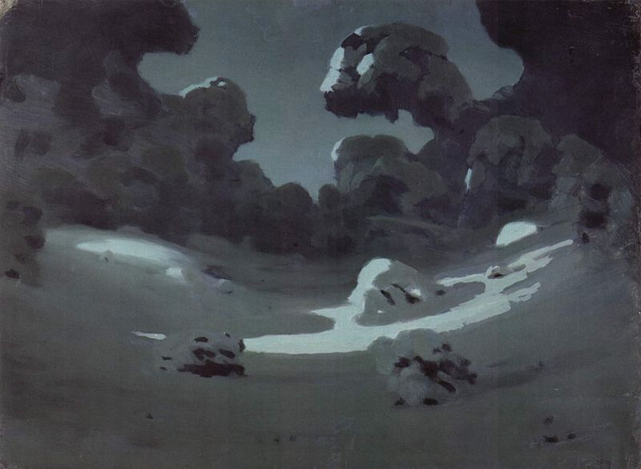
«Плями місячного сяйва у лісі. Зима»

Slide 12
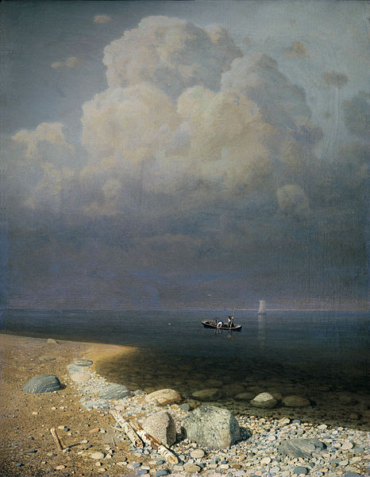
«Ладозьке озеро» (1873)

Slide 13
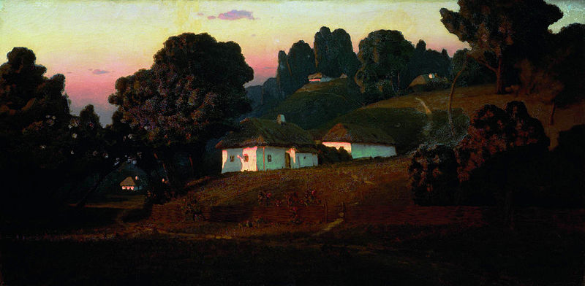
«Вечір на Україні» (1878)

Slide 14
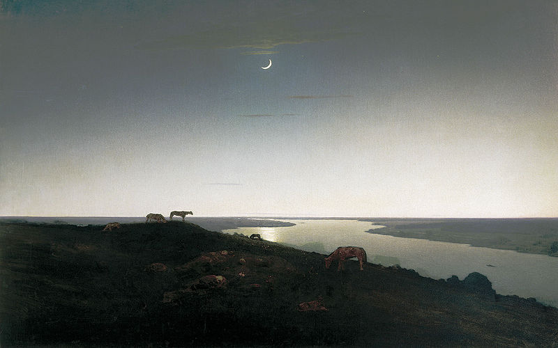
«Нічне» (1905—1908)

Slide 15
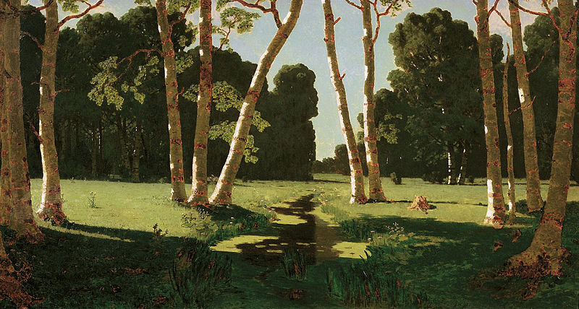
«Березовий гай» (1879)

Slide 16
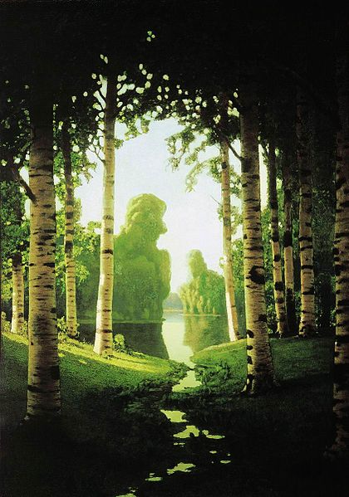
«Березовий гай» (1901)

Slide 17
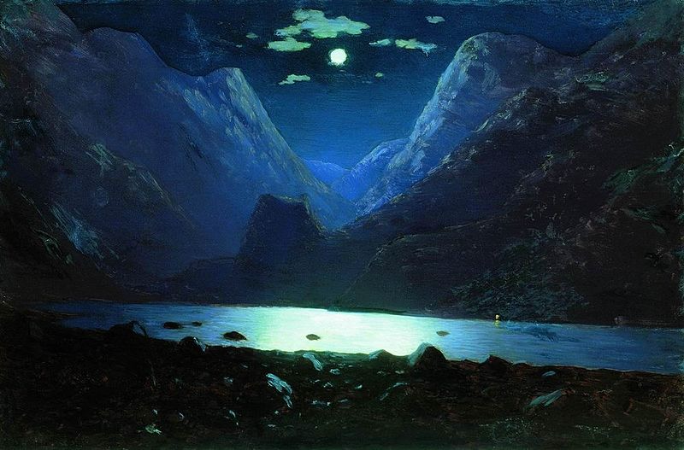
«Дарьяльська ущелина. Місячна ніч»

Slide 18
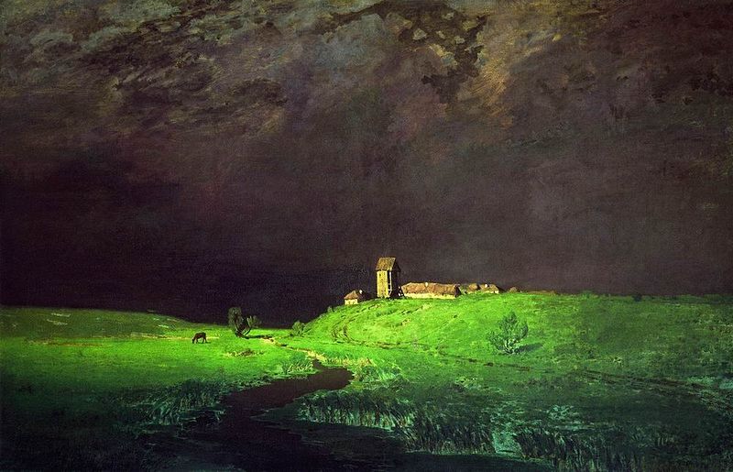
«Після дощу» (1879)

Slide 19
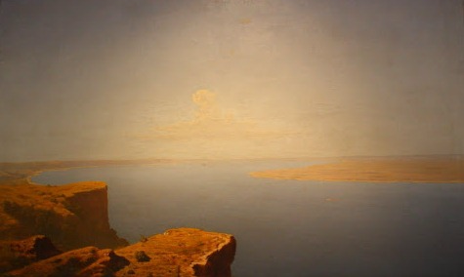
«Волга»

Slide 20

«Осінь» (1876 – 1890)

